Slide 1
第4-6章 总结
编译原理

Slide 2
核心思想：
核心问题：识别（recognition）与解析（parsing）
对任意上下文无关文法G = (V_{N} ，V_{T} ，P，S )和任意w∈V_{T} *，是否有w∈L(G)？ 若成立，则给出分析树或推导步骤；否则，进行报错处理。
两种实现途径
自顶向下（top-down）分析
自底向上（bottom-up）分析

Slide 3
自顶向下分析方法
从文法G的开始符号S出发，通过反复使用产生式对句型中的非终结符进行替换(推导)，逐步推导出输入串r 。
是一种产生的方法，面向目标的方法。
自底向上分析方法
从给定的输入串r开始，不断寻找子串与文法G中某个产生式P的候选式进行匹配，并用P的左部代替(归约)之，逐步归约到开始符号S。
是一种辨认的方法，基于目标的方法。

Slide 4
第四章 自顶向下分析法
一、语法分析方法
递归下降分析法
预测分析法
确定的自顶向下分析法
非确定的自顶向下分析法 (带回溯的自顶向下分析法)
自顶向下分析法

Slide 5
4.1 确定的自顶向下分析思想
三个例子：
例1：
每个产生的右部都是由终结符号开始。
如果两个产生式有相同的左部，那么它们的右部由不同的终结符开始。
例2：
1,产生式右部不全由终结符开始。
2,相同左部的产生式其右部由不同终结符或非终结符开始。
3,文法无空产生式。
例3：引入了首符号集FIRST和非终结符的后跟符号集FOLLOW

Slide 6
定义：首符号集FIRST
设G=（VN、VT、P、S）是上下文无关文法，则该文法的符号串α的开始符号集为：
FIRST（ α ）={a| α * aβ，a∈VT，α、β∈V*}
若α * ε，则 ε ∈ FIRST（ α ）
称FIRST(α) 为α的开始符号集或首字符集。
设α是文法G的任一符号串，定义α的首符号集FIRST(α)是由α推导出来的符号串中作为第一个符号的所有终结符的集合；如果α⇒*ε，则ε∈ FIRST(α)。

Slide 7
定义:后跟符号集FOLLOW
设G=（V_{N}、V_{T}、P、S）是上下文无关文法，A∈V_{N} ，S是开始符号，则文法符号A的后跟符号集为：
FOLLOW（A）
={a|S * μAβ 且 a∈V_{T}，a∈FIRST（β），μ∈V_{T}*，β∈V⁺ }
若S * μAβ，且β * ε，则# ∈ FOLLOW（A）
设A为一个非终结符号，定义A的后随符号集FOLLOW(A)为任意句型中紧跟在A之后出现的所有终结符号的集合。

Slide 8
4.2、LL（1）分析
LL（1）的含义
第一个“L”, 代表从左（Left）向右扫描单词
第二个“L”,代表产生的是最左（Leftmost） 推导
“1”代表向前查看（lookahead）一个单词

Slide 9
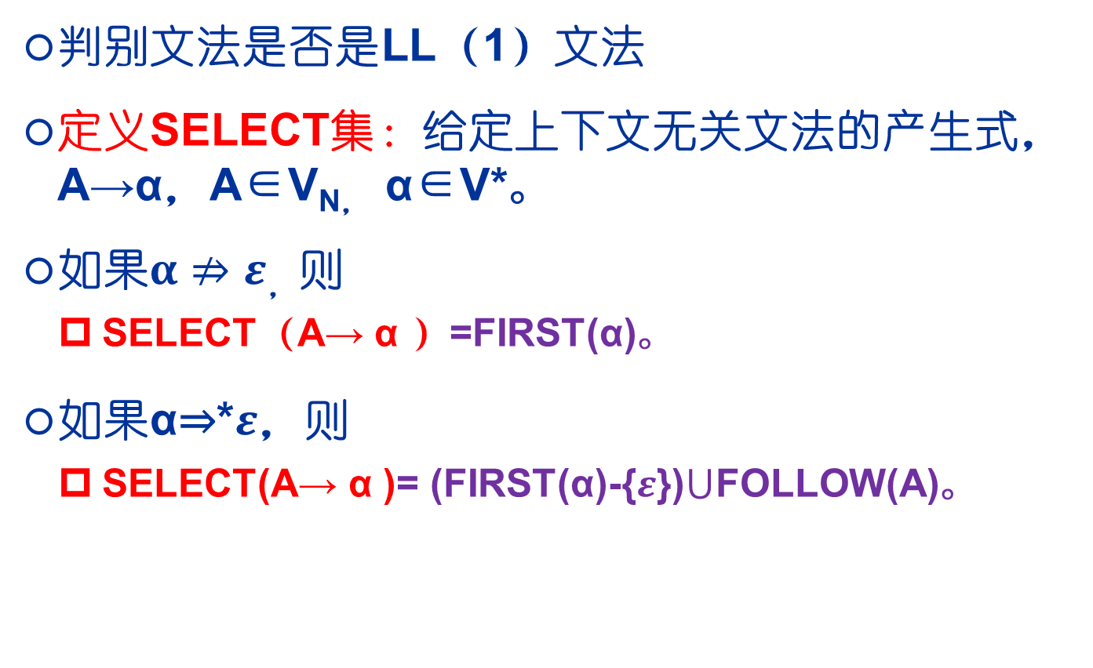
4.2、LL（1）分析
判别文法是否是LL（1）文法
定义SELECT集：给定上下文无关文法的产生式，A→α，A∈V_{N，} α∈V*。
如果$α⇏ε$，则
SELECT（A→ α ）=FIRST(α)。
如果α$\text{⇒}$*$ε$，则
SELECT(A→ α )= (FIRST(α)-{$ε$})$⋃$FOLLOW(A)。

Slide 10
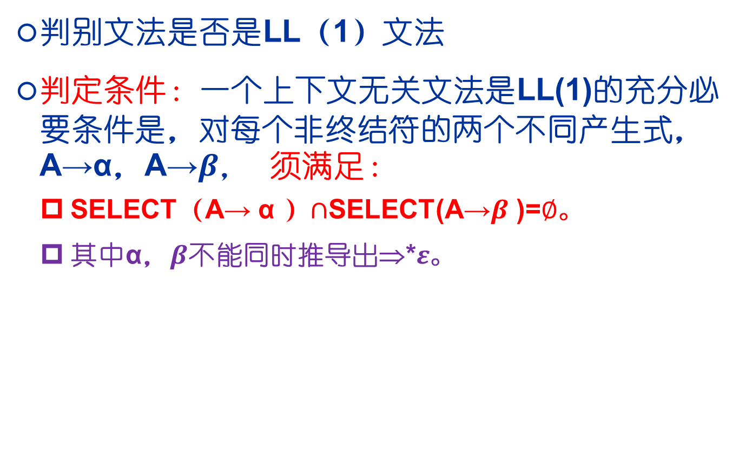
4.2、LL（1）分析
判别文法是否是LL（1）文法
判定条件：一个上下文无关文法是LL(1)的充分必要条件是，对每个非终结符的两个不同产生式，A→α，A→$β，$ 须满足：
SELECT（A→ α ）$∩$SELECT(A→$β$ )=$∅$。
其中α，$β$不能同时推导出⇒*$ε$。

Slide 11
4.3非LL（1）和LL（1）等价变换
相同左部的产生式中含有左公共因子的文法不是LL（1）文法
不同可选右部包含相同的前缀，则在最左推导过程中，对同一输入符号不能唯一的确定应该使用的产生式，于是只能尝试，造成回溯
产生式中含有左递归的文法不是LL（1）文法
对文法中一切左递归的消除要求文法中不含回路即无A⇒⁺ Aα的推导。满足这个要求的充分条件是:文法中不包含形如A → A 的有害规则和 A→ε 的空产生式。

Slide 12
提取左公因子规则
一般含有左公因子的产生式形如
P → αβ₁⏐αβ₂⏐…⏐αβ_{m}
⏐γ₁⏐γ ₂⏐…⏐γ_{n}
其中，每个γ不以α开头.提取左公共因子，
产生式改写成：
P → αQ⏐γ₁⏐γ ₂⏐…⏐γ_{n}
Q → β₁⏐β₂⏐…⏐β_{m}

Slide 13
消除左递归
左递归消除规则
简单直接左递归消除
对形如
P → P α⏐β
的产生式，其中α非ε， β不以 P 打头，
可改写为：
P → βQ
Q → αQ ⏐ ε
其中Q为新增加的非终结符

Slide 14
简单直接左递归消除
对形如
P → P α⏐β
的产生式，其中α非ε， β不以 P 打头，
可改写为：
P → βQ
Q → αQ ⏐ ε
其中Q为新增加的非终结符

Slide 15
4.4、不确定的自顶向下分析思想
不确定的自顶向下分析思想又称为带回溯的自顶向下分析。
回溯的原因：
在文法中当关于某个非终结点符的产生式有多个候选时，而面临当前的输入符无法确定选用唯一的产生式，从而引起回溯。

Slide 16

4.4、不确定的自顶向下分析思想
回溯的三种常见例子：
由于相同左部的产生式的右部FIRST集交集不为空而引起回溯。
由于相同左部非终结符的右部存在能$⟹$*$ε的产生式$，且该非终结符的FOLLOW集中含有其他产生式右部FIRST集的元素。
由于文法的左递归而引起回溯。

Slide 17
4.5、LL（1）分析实现
递归下降 LL（1）分析程序
每个非终结符对应一个分析子程序
表驱动 LL（1）分析程序
借助于预测分析表和一个下推栈

Slide 18
4.5.1递归下降分析法
工作原理
每个非终结符都对应一个子程序。该子程序的行为根据语法描述来明确：
根据下一个输入符号来确定按照哪一个产生式进行处理，
再根据该产生式的右端，每遇到一个终结符，则判断当前读入的单词是否与该终结符相匹配，若匹配，再读取下一个单词继续分析；不匹配，则进行出错处理
每遇到一个非终结符，则调用相应的子程序

Slide 19
每个函数名是相应的非终结符,函数体则是根据规则右部符号串的结构编写。
当遇到终结符a 时,则编写语句
if (当前读来的输入符号==a) 读下一个输入符号;
当遇到非终结符A 时,则编写语句调用A();
当遇到A →ε规则时,则编写语句
if (当前读来的输入符号 FOLLOW(A) ) error() ;
当某个非终结符的规则有多个候选式时,按LL(1)文法的条件能唯一地选择一个候选式进行推导。

Slide 20
4.5.2 表驱动LL（1）分析程序
工作原理：利用预测分析表和一个下推栈实现
初始时，下推栈只包含#；首先将文法开始符号入栈；之后依如下步骤：
（1） 若栈顶为终结符，则判断当前读入的单词是否与该终结符相匹配，若匹配，再读取下一 单词继续分析；不匹配，则进行出错处理；
（2）若栈顶为非终结符，则根据该非终结符和当前输入单词查预测分析表，若相应表项中是产生式（唯一的）， 则将此非终结符出栈，并把产生式右部符号从右至左入栈；若表项为空，则进行出错处理；
（3）重复（1）和（2），直到栈顶为 # 同时输入也遇到结束符 # 时，分析结束

Slide 21
4.5.2 表驱动LL（1）分析程序
预测分析表
表驱动分析程序需要的二维表M
表的每一行 A 对应一个非终结符
表的每一列 a 对应某个终结符或输入结束符 #
表中的项 M(A,a) 表示栈顶为A，下一个输入符号为a时，可选的产生式集合
对于LL（1）文法，可以构造出一个 M(A,a) 最多只包含一个产生式的预测分析表，可称之为LL（1）分析表
M(A,a) 不含产生式时，对应一个出错位置

Slide 22
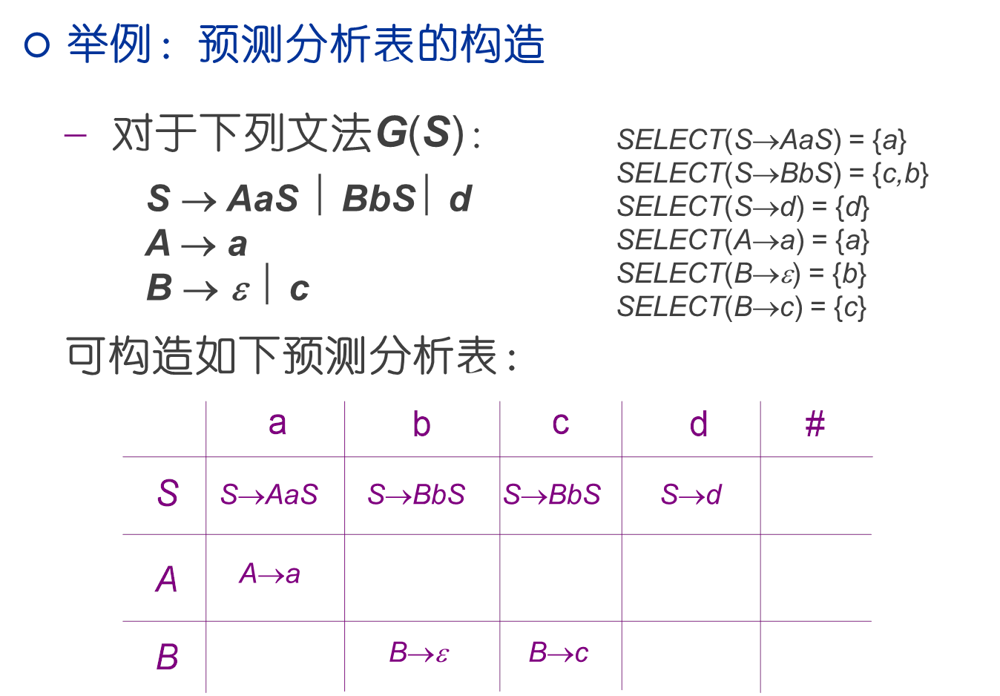
预测分析表

Slide 23
预测分析表的构造算法
对文法 G 的每个产生式 A→α 执行如下步骤：
对每个 a ∈ SELECT(A→α)，将 A→α 加入 M[A,a]
把所有无定义的 M[A,a] 标上“出错标志”
可以证明: 一个文法 G 的预测分析表不含多重入口，当且仅当该文法是 LL(1) 文法

Slide 24
第5章 自底向上优先分析
主导思想：“移进—规约”。
自底向上分析法则是要找到输入符号串的句柄，每次都对句柄进行规约，从而得到一个规范规约的过程。

Slide 25
5.1、自底向上语法分析思想
实现思想：“移进-归约”方法
设置一个栈，将输入符号逐个移进栈中，栈顶形成某产生式的右部时，就用左部去代替，称为归约。重复这一过程，直到栈中只剩下文法的开始符号，就确认输入串是文法的句子，分析成功；否则出错。
语法树：从树叶开始，逐步向上归约构造分析树，直到形成根结。是推导的逆过程。
核心
寻找句柄进行规约。用不同的方法寻找句柄，就可获得不同的分析方法。

Slide 26
句型、短语、直接短语和句柄
有文法G，开始符号为S, 如果有S=>xβy,则xβy是文法G的句型，x,y是任意的符号串
如果有S=>xAy, 且有A=>β,则β是句型xβy相对于非终结符A的短语
如果有S=>xAy, 且有A→β,则β是句型xβy相对于A→β的直接短语
位于一个句型最左边的直接短语称为句柄。

Slide 27
5.2 优先分析方法
自底向上分析方法
优先分析和LR分析
优先分析
简单优先分析
算符优先分析

Slide 28
简单优先分析关系：先确定文法中所有文法符号（包括终结符和非终结符）之间的优先关系，然后根据这种优先关系寻找句柄进行归约。
其规约过程是规范规约
算符优先分析关系：首先找出所有终结符之间的优先关系，然后根据优先关系对输入串进行分析，找到“句柄”就归约，但并不考虑归约到哪个非终结符名
其规约过程不是规范规约

Slide 29
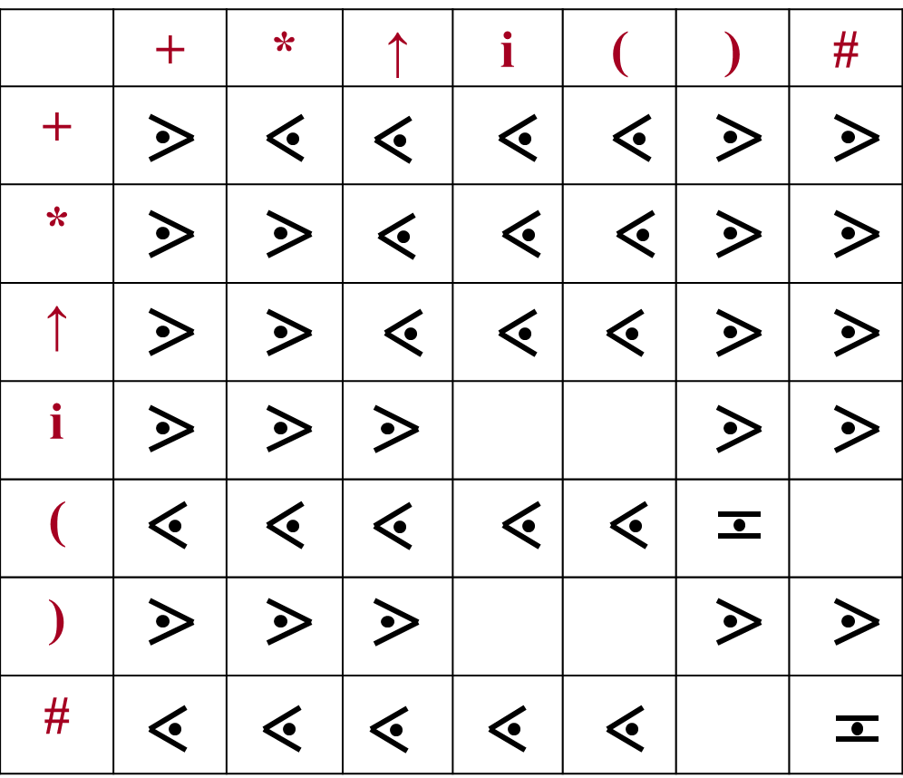
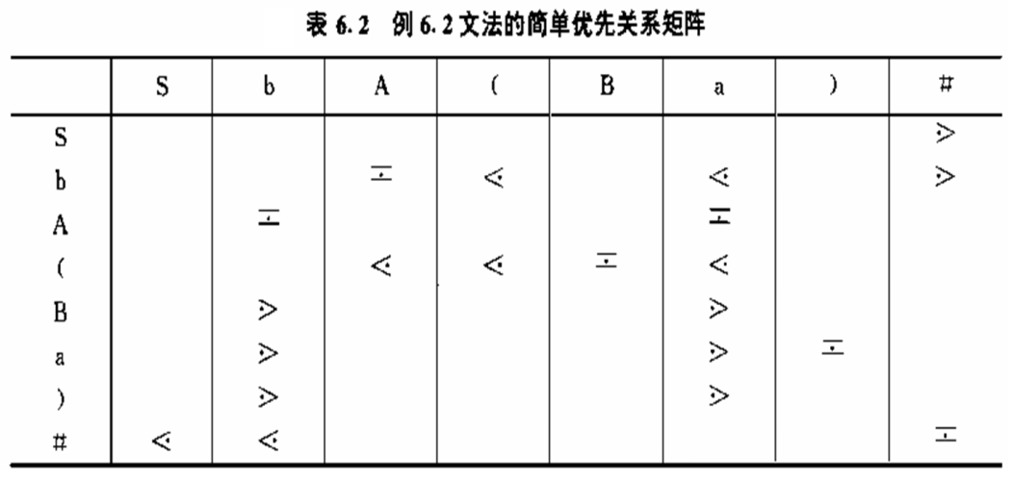
5.3 优先关系及优先关系表
三种优先关系
两种优先关系表
简单优先关系分析表
算符优先关系分析表

Slide 30
5.3 优先关系及优先关系表
算符优先关系表的构造
方法一：由定义直接构造
方法二：形式化算法构造
方法二：由关系图法构造
简单了解最左素短语和优先函数
定义：OPG文法的句型的素短语是一个短语，它至少包含一个终结符，且除自身外不再包含其他素短语。处于句型最左边的素短语为最左素短语。

Slide 31
6.1 LR分析
四种 LR 分析技术
LR（0）分析
适用于 LR（0）文法
SLR（1）分析
适用于 SLR（1）文法
LR（1）分析
适用于 LR（1）文法
LALR（1）分析
适用于 LALR（1）文法
“0” − 向前查看 0 个符号
Simple LR(1)
“1” − 向前查看 1 个符号
LookAhead LR(1)

Slide 32
6.1 LR分析概述
LR 分析方法是一种表驱动的移进归约分析方法
LR分析器组成：
总控程序：
对所有的LR分析器总控程序都是相同的。
分析表：
不同文法的分析表不同，同一文法采用的LR分析器不同时，分析表也不同。
分为动作表(ACTION)和状态转换表(GOTO)
分析栈：
文法符号栈和状态栈

Slide 33
6.1 LR分析概述
a₁a₂…a_{i} … a_{n}#
输入串
SP
总控程序
输出
状态
符号
ACTION GOTO
分析栈
LR分析表
LR分析器的工作过程

Slide 34
6.1 LR分析概述
LR分析的核心部分是一张分析表（ACTION+GOTO)，为二维表结构。
GOTO[S_{i},X]＝S_{j} 规定了栈顶状态为S_{i} 面临文法符号 X∈V_{N}∪V_{T} 时，应转移到下一状态S_{j}。
ACTION[S_{j},a] 规定了当栈顶状态为S_{j} (行标)面临输入符号 a(列标)时应执行的动作。动作有移进、归约、接受和报错四种。

Slide 35
6.2 LR（0）分析
文法：S→aAcBe A→b|Ab
B→d
文法G的LR（0）分析表
状态 | ACTION | GOTO
 | a c e b d # | S A B
0 | S2 | 1
1 | acc
2 | S4 | 3
3 | S5 S6
4 | r2 r2 r2 r2 r2 r2
5 | S8 | 7
6 | r3 r3 r3 r3 r3 r3
7 | S9
8 | r4 r4 r4 r4 r4 r4
9 | r1 r1 r1 r1 r1 r1
S_{j} 表示把当前输入符号 a 及下一个状态 j 移入分析栈中。
r_{j} 表示按第 j 条规则归约。
acc 表示接受
空白格表示分析动作是调用出错处理程序。
Notes:
S是shift的缩写，也就是移进，R是reduce的缩写，也就是规约。规约是推导的逆操作。

Slide 36
S
I₀:S’→∙S
S→∙(A)
S→∙a
I₁:S’→S∙
a
I₃:S→a∙
(
a
第三步、构造分析表。
I₂:S’→(∙S)
S→∙(S)
S→∙a
I₄:S→(S∙)
S
)
(
I₅:S→(S)∙
状态 | ACTION | GOTO
 | a ( ) # | S
0 | S3 S2 | 1
1 | acc
2 | S3 S2 | 4
3 | r2 r2 r2 r2
4 | S5
5 | r1 r1 r1 r1

Slide 37
构造识别文法活前缀DFA的三种方法
第一种已知句子构建不确定的有限自动机，并确定化。
第二种方法是求出文法的所有项目，构造识别活前缀的 NFA 再确定化为 DFA。
第三种方法是把拓广文法的第一个项目{S′→·S}作为初态集的核，通过求核的闭包和转换函数，求出 LR(0)项目集规范族，再由转换函数建立状态之间的连接关系得到识别活前缀的 DFA。
第一种方法：是特殊情况，复杂文法计算很难。
后两种方法都较为直观，但第二种方法先构造识别活前缀的 NFA 再确定化为 DFA，工作量较大。
第三种方法构造较简单不易出错。

Slide 38
LR(0)项目
归约项目：形如 A→α∙ 的项目，其中，α∈(V_{T}⎢V_{N})*。 它表示栈顶已形成句柄 α,下一步动作应该是归约。
移进项目：形如 A→α∙aβ的项目。其中，a∈V_{T}，α,β∈(V_{T}⎢V_{N})* 。 它表示期待从输入串中移进一个符号，已待形成句柄。
待约项目：形如 A→α∙Bβ的项目。其中，B∈V_{N}，α,β∈(V_{T}⎢V_{N})*。 它表示期待从输入串中进行归约而得到 B，然后进一步得到 A 的全部右部。
接受项目：形如 S’→α∙ 的项目。S’是文法开始符，以 S’为左部的规则只有一个（通过对一般文法拓广得到的），所以，该归约项目是一个特殊的归约项目，它表示整个句子已分析完毕，可以接受。

Slide 39
【例】
6.2.4 LR(0)项目集规范族的构造
例如，产生式 A→XYZ 有四个 LR(0) 项目： A→∙XYZ A→X∙YZ A→XY∙Z A→XYZ∙
一个规则可对应的项目个数是它的右部符号长度加1。
每个项目的含义与圆点的位置有关:
圆点的左部表示分析过程的某时刻用该产生式归约时句柄已识别过的部分，圆点右部表示待识别的部分。
一个 LR(0)项目的直观意义在于它指明了对文法规范句型活前缀的不同识别状态。

Slide 40
6.3 SLR(1)分析法
由于大多数适用的程序设计语言的文法不能满足 LR(0) 文法的条件。
对于 LR(0) 规范族中有冲突的项目集(状态)用向前查看一个符号的办法进行处理，以解决冲突。
只对有冲突的状态才向前查看一个符号，以确定做那种动作，因而称这种分析方法为简单的 LR(1)分析法，用 SLR(1)表示。 SLR(1) 分析法是为理解 LR(1) 分析法做准备的。
引入了FOLLOW集

Slide 41
6.4 LR(1)分析法
FOLLOW集交集不为空时。
LR（1）项目
在 LR（0）项目基础上增加一个终结符， 所增加的终结符称为向前搜索符（lookahead）， 表示产生式右端完整匹配后所允许在余留符号 串中的下一个终结符。
LR（1）项目形如：
A → α ∙β , a
A → α ∙ β 同 LR（0）项目， a 为向前搜索符， 且a 或为终结符，或为输入结束标志符 #
设文法 G[S] 的增广文法为 G’ [S’], 则 G’的 LR（1）项目集簇的初态： I₀ = CLOSURE( { [S’→.S，#] } )

Slide 42
LR(0)分析表的构造
令 C={I₀，I₁，…，I_{m}}为 DFA 的状态集，以 I₀=Closure({S’→·S}) 为初态。用 k 表示状态 I_{K}，作为行；全部终结符和结束符（＃）作为 ACTION 部分的列，全部非终结符作为 GOTO 部分的列。
若 A→α∙aβ 属于 I_{k}且GO(I_{k},a)=I_{j}，a 为终结符， 置 ACTION[k,a]=S_{j}，“把（j，a）移进栈”。
若 A→α∙ 属于 I_{k}，那么对任何终结符 a（或结束符#）， 置 ACTION[k,a]=r_{j}，“用第j条规则A→α进行归约”。
若 GO(I_{k},A)=I_{j}，A 为非终结符，置GOTO[k，A]=j。表示当前状态为k时，遇文法符号A时状态应转向j，因此A移入文法符号栈，j移入状态栈。
若 S’→S· 属于 I_{k}， 置 ACTION[k,#]=acc，“接受”。
分析表中凡未用上述规则填入信息的空白均置上“报错标志”。
如果按上述方法构造的分析表的每个入口都是唯一一种动作（不含多重定义），则称所构造的分析表是LR(0)分析表。能用LR(0)分析表的分析器称为LR(0)分析器；能构造LR(0)分析表的文法称为LR(0)文法。

Slide 43
SLR(1)分析表的构造
SLR(1)分析表的构造过程与 LR(0)分析表的构造过程基本相同。只需注意第(2)步的区别。
令 C={I₀，I₁，…，I_{m}}为 DFA 的状态集，以 I₀=Closure({S’→·S}) 为初态。用 k 表示状态 I_{K}，作为行；全部终结符和结束符作为 ACTION 部分的列，全部非终结符作为 GOTO 部分的列。
若 A→α∙aβ 属于 I_{k}，GO(I_{k},a)=I_{j}，a 为终结符， 置 ACTION[k,a]=S_{j}，“把（j，a）移进栈”。
若 A→α∙ 属于 I_{k}，对任何a∈V_{T}（或结束符#）属于FOLLOW(A)， 置 ACTION[k,a]=r_{j}，“用第j条规则A→α进行归约”。
若 GO(I_{k},A)=I_{j}，A为非终结符， 置GOTO[k，A]=j。
若 S’→S· 属于 I_{k}， 置 ACTION[k,#]=acc，“接受”。
分析表中凡未用上述规则填入信息的空白均置上“报错标志”。
如果按上述方法构造的分析表的每个入口都是唯一一种动作，则称所构造的分析表是 SLR(1) 分析表。

Slide 44
LR(1)分析表的构造
假定C={I₀, I₁,…，I_{n}}，令状态I_{k}对应的 LR（1）分析表 的栈顶状态为k；令含有项目[S’→.S，# ]的状态为I₀, 因此 0 为初态。ACTION 表项和 GOTO 表项可按如下方 法构造：
若项目[A→α.aβ, b]属于 I_{k} 且 GO (I_{k}, a)= I_{j}, a 为终结符，则置 ACTION[k, a] 为“把状态j和符号a移进栈”，简记为“sj”
若项目[A→α. , b] 属于I_{k}, 那么置ACTION[k, b]为“用产生式A→α 进行归约”，简记为“rj”; 这里，假定A→α为文法G’的第j个产生式
若项目[S’→S., #] 属于I_{k}, 则置ACTION[k, #]为“接受”，记为“acc”
若GO (I_{k}, A)= I_{j}, A为非终结符，则置GOTO(k, A)=j;
分析表中凡不能用上述规则填入信息的空白格均置上“出错标志”

Slide 45
LR(1)与LR(0)及SLR(1)方法的区别
区别体现在构造分析表算法的步骤(2)上。
若项目 A→α· 属于 I_{k}，则当用产生式 A→α 归约时：
LR(0)无论面临什么输入符号都进行归约动作；
SLR(1)则是仅当面临的输入符号a∈FOLLOW(A)时进行归约动作，而不判断栈里的符号串所构成的活前缀βα是否存在着把α归约为A的规范句型——其前缀是βAa；
LR(1)则明确指出了当 α 后跟终结符 a ( 即存在规范句型其前缀为 βAa )时，才容许把 α 归约为 A。
因此，LR(1)比SLR(1)更精确，解决的冲突也多于SLR(1)。

Slide 46
6.5 LALR(1)分析法
同心集、合并同心集
其基本思想是，为了减少项目集的个数，将LR(1)项目集规范族中的所有同心的项目集合并。
所谓同心集是指搜索符不同而 LR(0) 项目相同的 LR(1) 项目集。

Slide 47
个文法是 LR(0) 文法，一定也是 SLR(1) 文法，也是 LR(1) 文法和 LALR(1) 文法。
LR(0) ⊂ SLR(1) ⊂ LALR(1) ⊂ LR(1)

Slide 48
谢谢！

